Slide 1
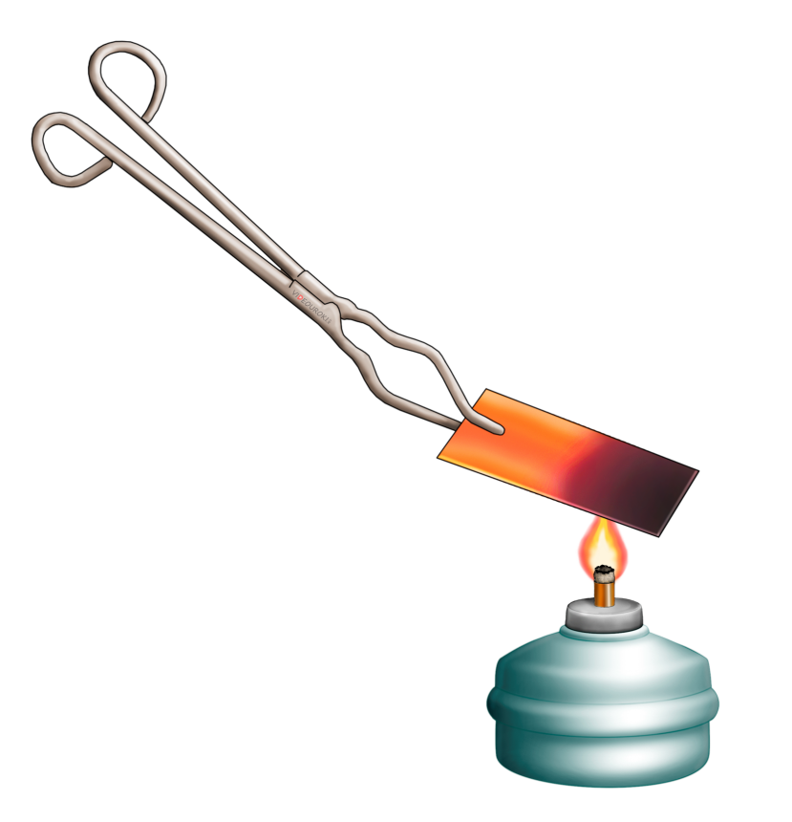
Температура и тепловое равновесие

Slide 2
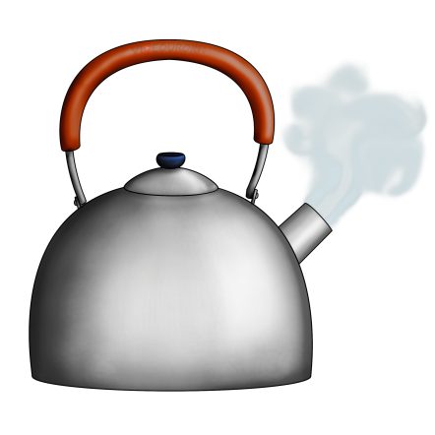
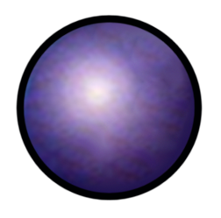
Параметры тела
Макроскопические
Микроскопические
$$P,V,T,n$$
$$\vec{v}$$
$$m$$
$$E_{к}=\frac{mv^{2}}{2}$$
$$\vec{p}=m\vec{v}$$

Slide 3
Воздух
Воздух — это смесь газов (преимущественно азота и кислорода).
$${CO}_{2}$$
N
N
N
N
N
N
N
N
$$Ne$$
O
O
$$Ar$$
N
N
O
O
N
N
N
N
N
N
$$He$$
N
N
N
N
O
O
N
N
$${CH}_{4}$$

Slide 4
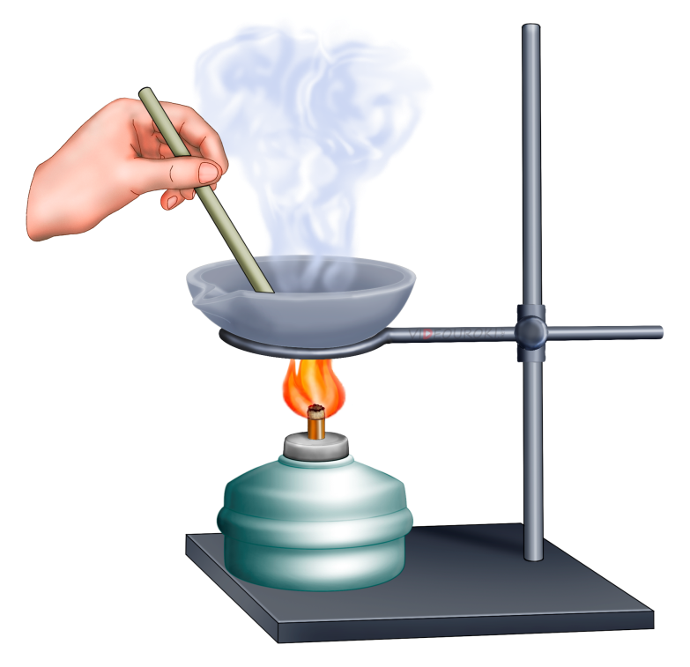
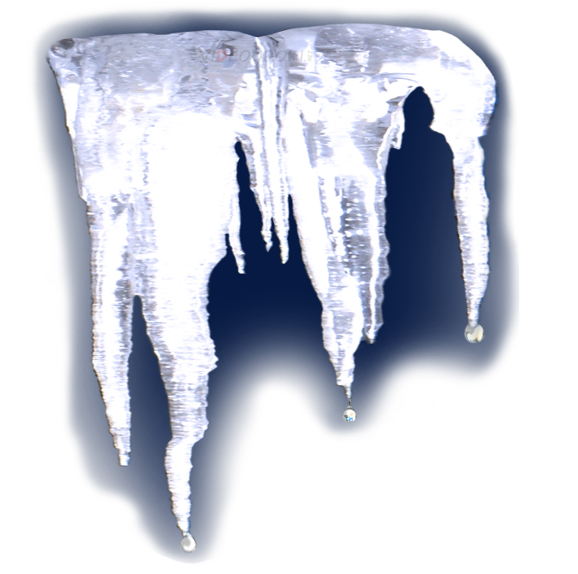
Температура
Температура, в отличие от остальных макропараметров, описывает внутреннее состояние тела.

Slide 5
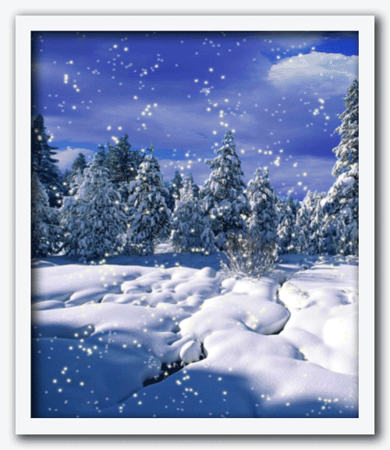
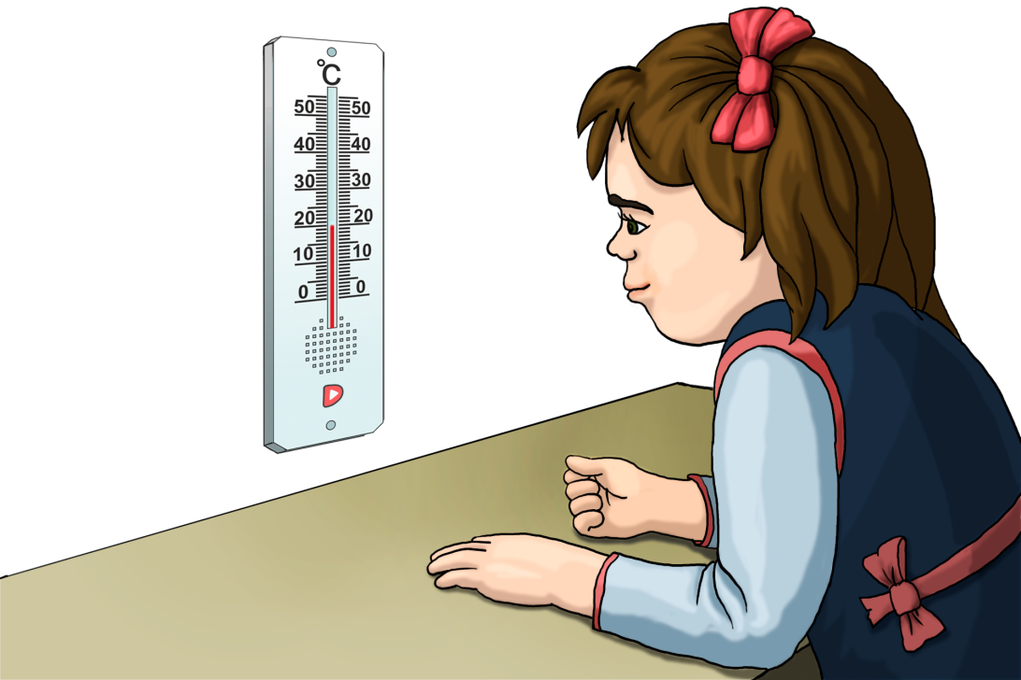

Slide 6
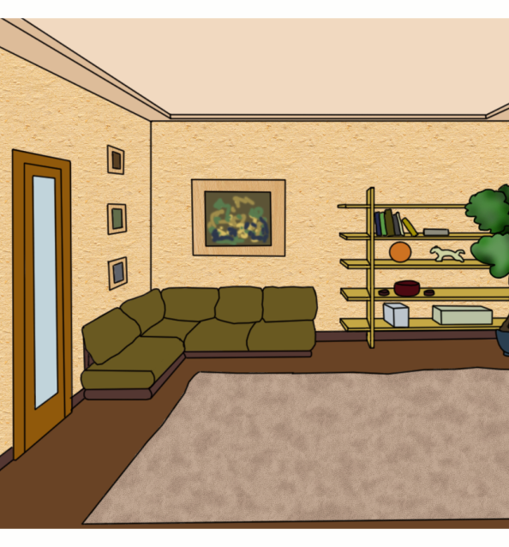
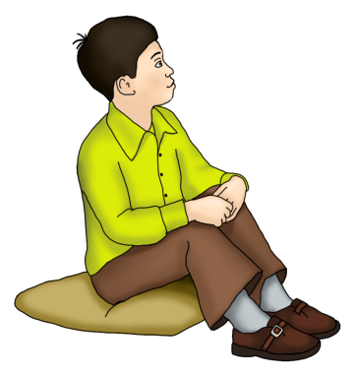
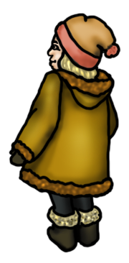

Slide 7
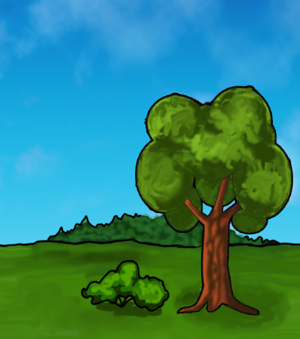
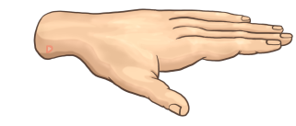
Д. И. Менделеев

Slide 8
Тепловое равновесие
Тепловое равновесие — это состояние тела или группы тел, при котором макроскопические параметры остаются постоянными неограниченно долго.

Slide 9
Д. И. Менделеев
$$P=const, V=const$$

Slide 10
Тепловое равновесие
Тепловое равновесие — это состояние тела или группы тел, при котором макроскопические параметры остаются постоянными неограниченно долго.
При неизменных внешних условиях в любом макроскопическом теле или группе макроскопических тел самопроизвольно устанавливается тепловое равновесие.

Slide 11
Д. И. Менделеев

Slide 12
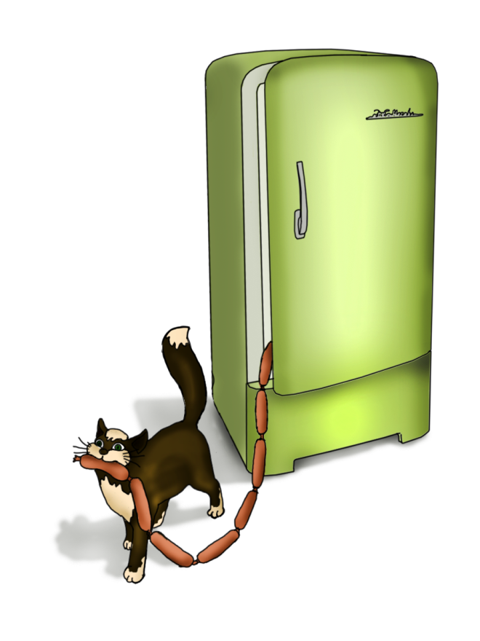

Slide 13
Тепловое равновесие
Тепловое равновесие — это состояние тела или группы тел, при котором макроскопические параметры остаются постоянными неограниченно долго.
При неизменных внешних условиях в любом макроскопическом теле или группе макроскопических тел самопроизвольно устанавливается тепловое равновесие.
Температура — это характеристика теплового равновесия тел.

Slide 14
Измерение температуры
Ртутный термометр
$$T$$
$$0,4 ℃$$
$$P$$
$$V$$

Slide 15
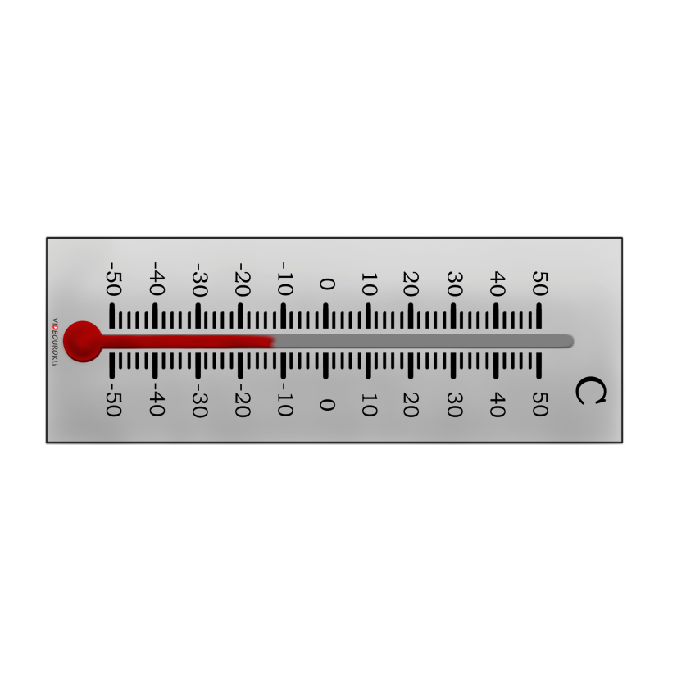
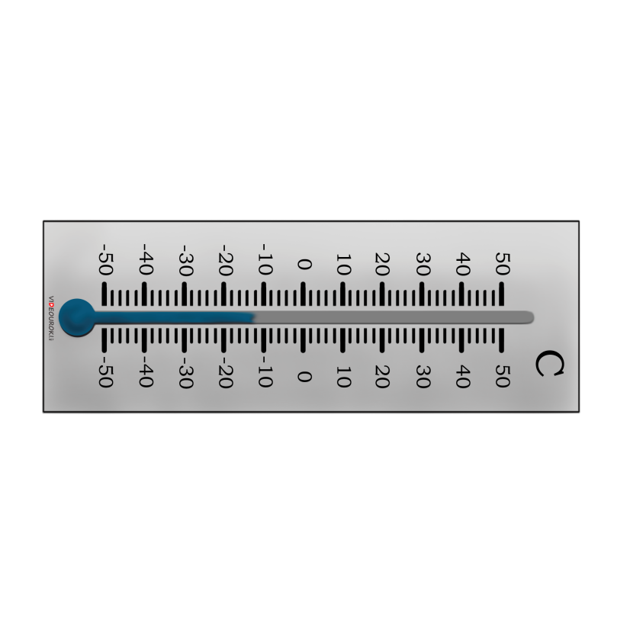
Измерение температуры
Ртутный термометр
Спиртовой термометр

Slide 16
Недостатки термометров
Произвольность выбора рабочего вещества
Произвольность выбора точки отсчета

Slide 17
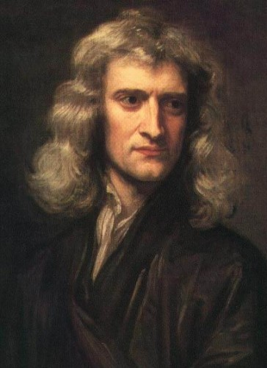
Температурная шкала Ньютона
1701 год
Температура человеческого тела
$$12$$
$$1 °N=3,03 ℃$$
Температура замерзания воды
$$0$$
Исаак Ньютон
1642 — 1727

Slide 18
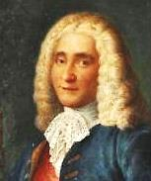
Температурная шкала Реомюра
1730 год
Температура кипения воды
$$80$$
$$0,8 °R=1 ℃$$
Температура замерзания воды
$$0$$
Рене Реомюр
1683 — 1757

Slide 19
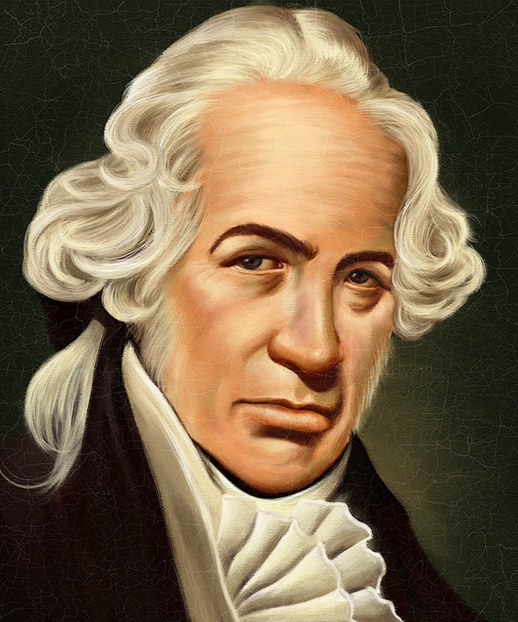
Температурная шкала Фаренгейта
1724 год
Температура человеческого тела
$$96$$
$$T_{℉}=\frac{9}{5}T_{℃}+32$$
Температура замерзания раствора воды
$$0$$
Габриель Фаренгейт
1686 — 1736

Slide 20
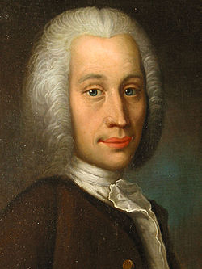
Температурная шкала Цельсия
1742 год
Температура кипения воды
$$100$$
Температура замерзания воды
$$0$$
Андреас Цельсий
1701 — 1744

Slide 21
$$T=30 ℃$$
$$T=25 ℃$$
$$T=22 ℃$$
$$T=18 ℃$$
$$T=15 ℃$$
$$H_{2}$$
$$O_{2}$$
$${He}_{2}$$
$$V=const⇒P\sim T$$
$$P=const⇒V\sim T$$

Slide 22
Способы создания газового термометра
Рабочий газ находится в фиксированном объёме
Рабочий газ находится под постоянным давлением

Slide 23
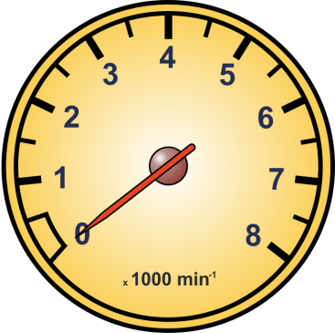
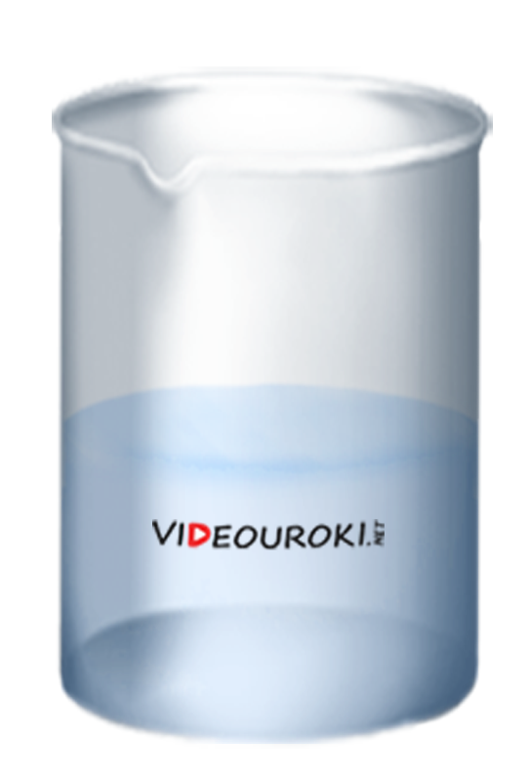
Схема работы газового термометра
$$T_{0}$$
$$P_{0}$$
$$T\left(P\right)=T_{0}\frac{P}{P_{0}}$$
МПа
Манометр

Slide 24
Схема работы газового термометра
$$P_{0}$$
МПа
$$0$$
Манометр

Slide 25
Схема работы газового термометра
$$P_{100}$$
$$100$$
МПа
$$0$$
Манометр

Slide 26
Основные выводы
Тепловое равновесие — это состояние тела или группы тел, при котором макроскопические параметры остаются постоянными неограниченно долго.
Температура — это характеристика теплового равновесия системы тел.
Все тела системы, находящейся в тепловом равновесии, имеют одинаковую температуру.
В повседневной жизни для измерения температуры пользуются шкалой Цельсия.

Slide 27
Основные выводы
Недостатками жидкостных термометров являются произвольный выбор рабочего вещества и произвольный выбор точки отсчета.
Разряженные газы расширяются практически одинаково, при одинаковом изменении температуры.
Принцип работы газового термометра основан на том, что при постоянном объёме, давление газа прямо пропорционально температуре.

